Slide 1

CS1 Task7
18. November 2016, Team Green

Slide 2

Inhalt
Einführung
UML Domain Modell
UML Sequence Diagramm

Slide 3
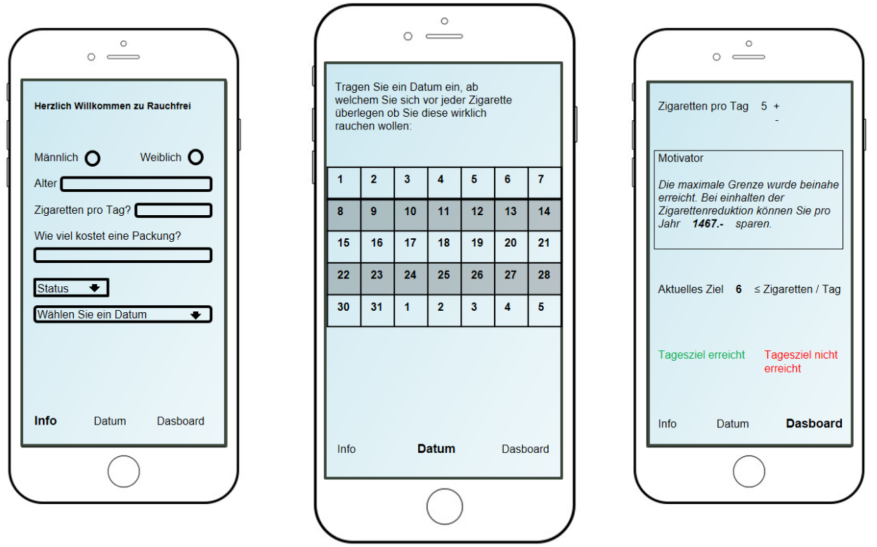
Einführung
Befasst sich mit Raucher von jedem Alter
Soll helfen das Rauchen zu reduzieren
Behilft sich mit Motivatoren

Slide 4
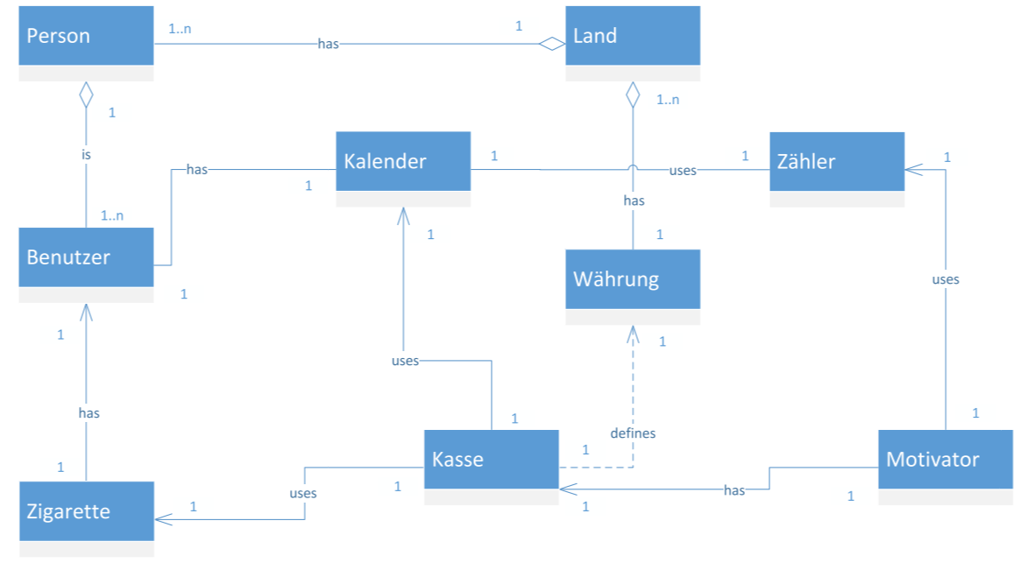
UML-Domain Model

Slide 5
Sequence Diagramm- update
User
Calendar
Counter
Motivator
Database
SetGoal
compare
getCompareResult
getMotivationText
Info Update

Slide 6
Sequence Diagramm - alert
User
Calendar
Counter
setGoal
getCompareResult
Pushmeldung:
Ziel nicht erreicht
getCompareResult > Ziel
Set Colour Red
Pushmeldung:
Ziel erreicht
getCompareResult >=Ziel
Set Colour Green

Slide 7
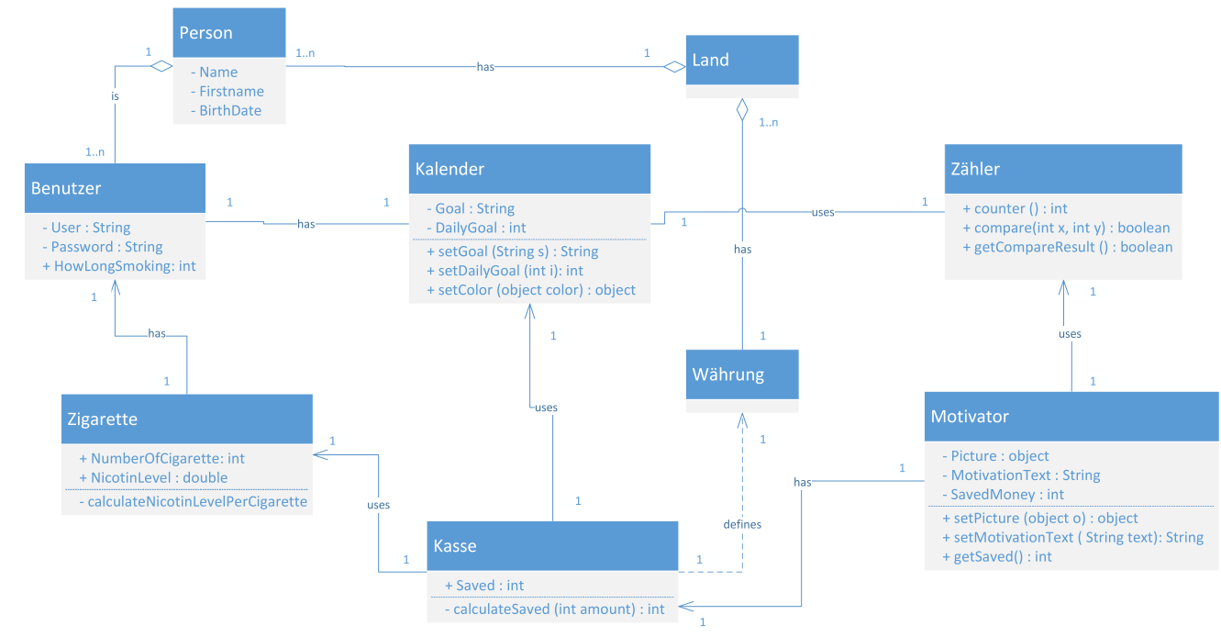
UML-Class Model

Slide 8

Herzlichen Dank!

